Slide 1
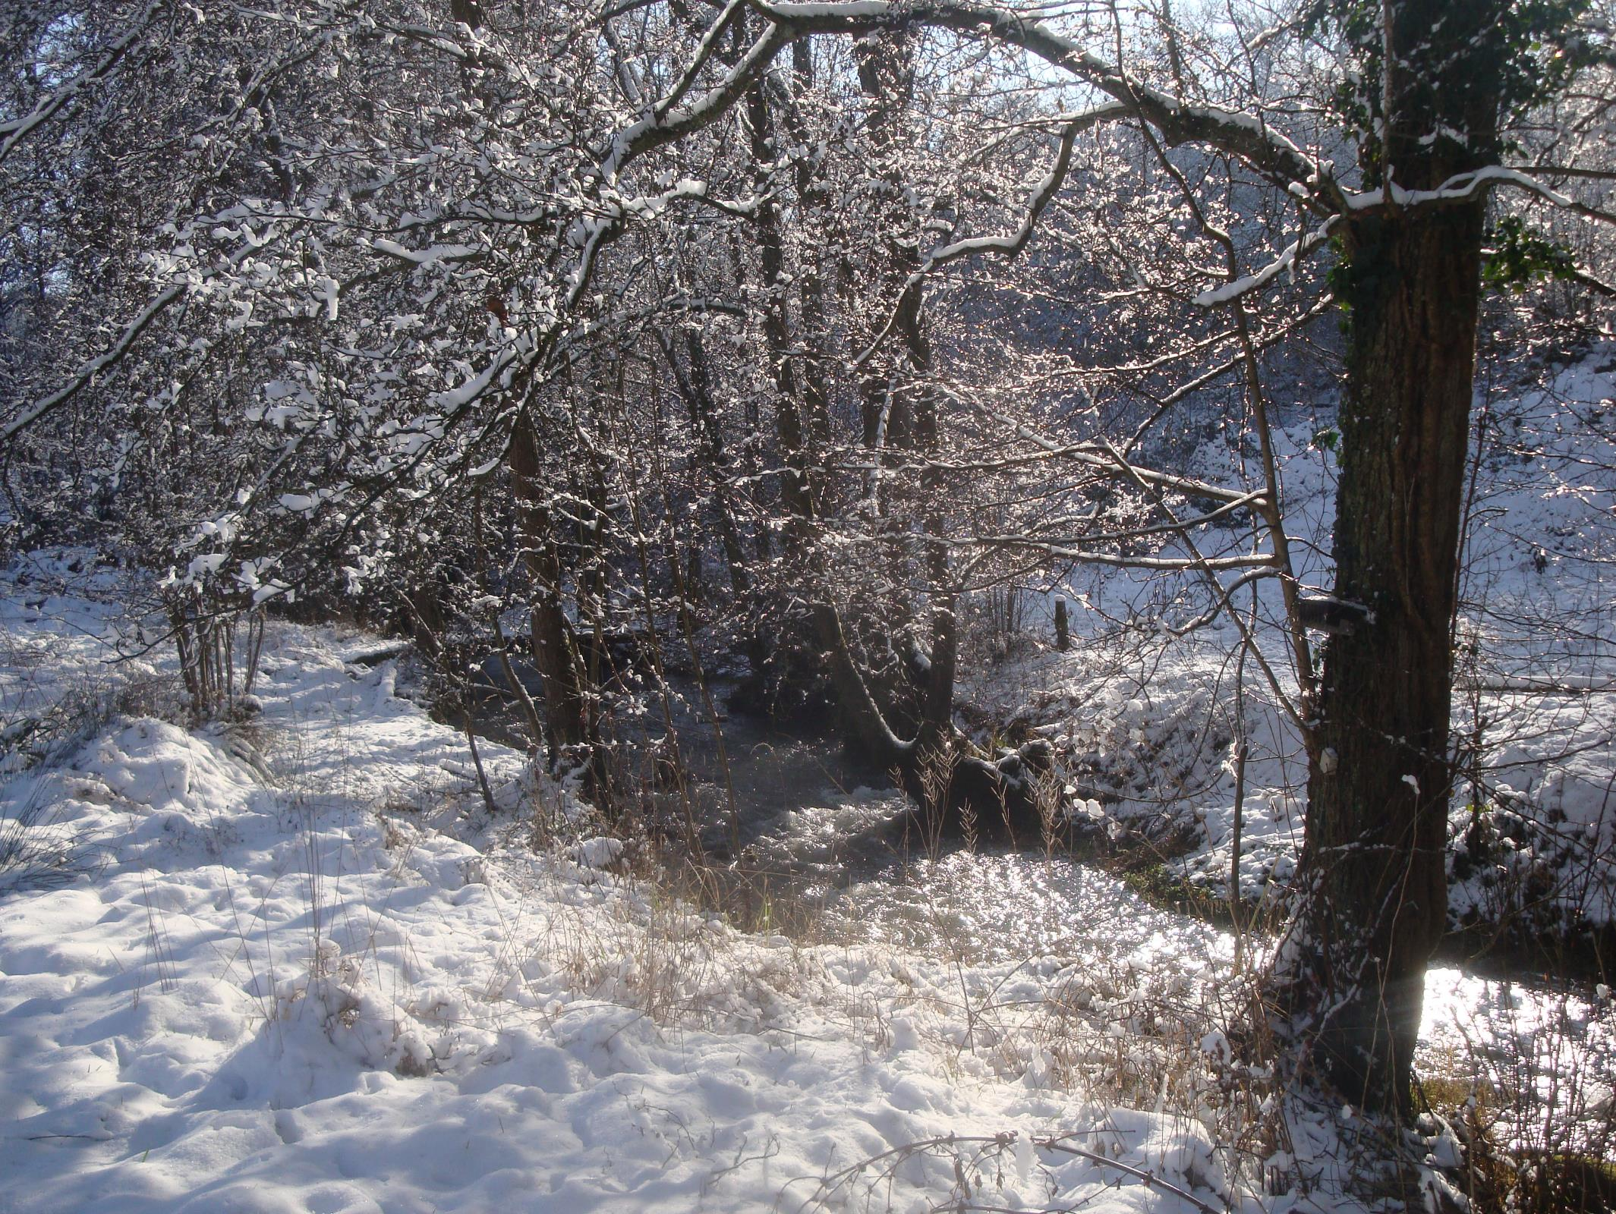

Slide 2
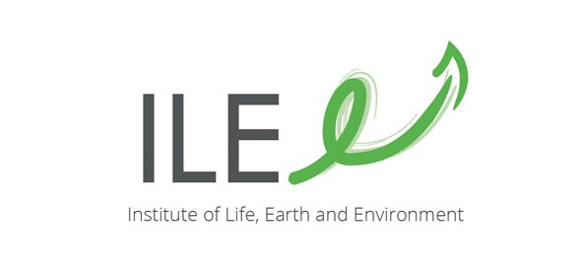
Mutual aid ,
The other law of the jungle
Gauthier Chapelle,
& Pablo Servigne
in-Terre-dependent researchers
Namur,
11th of February 2020

Slide 3
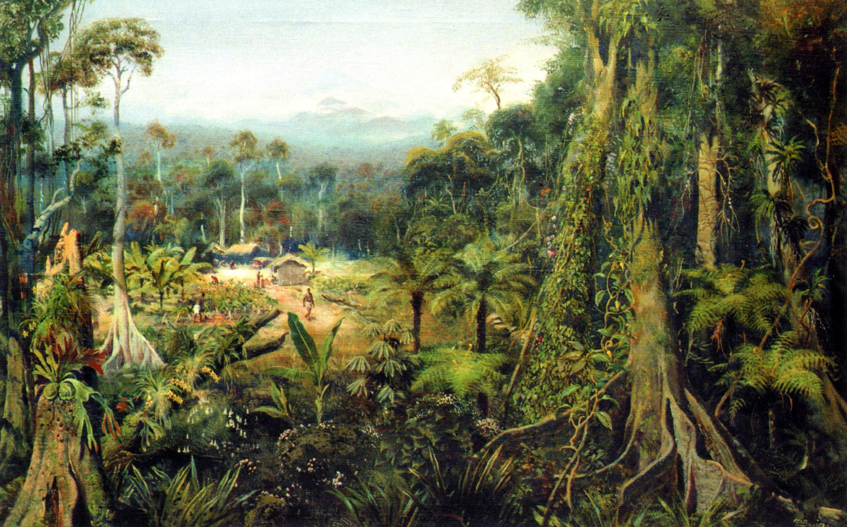
The « first » law of the jungle

Slide 4
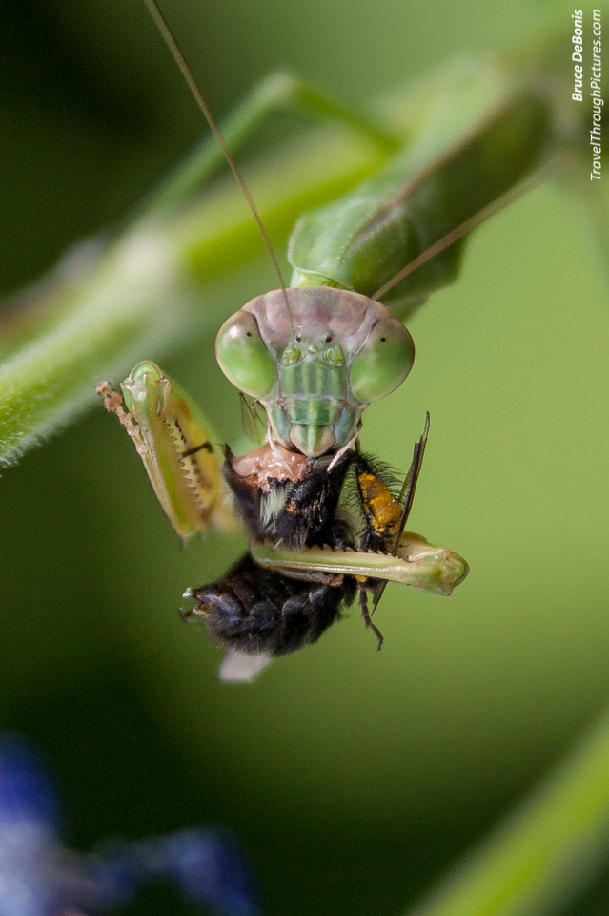
The law of the jungle: predation & competition

Slide 5
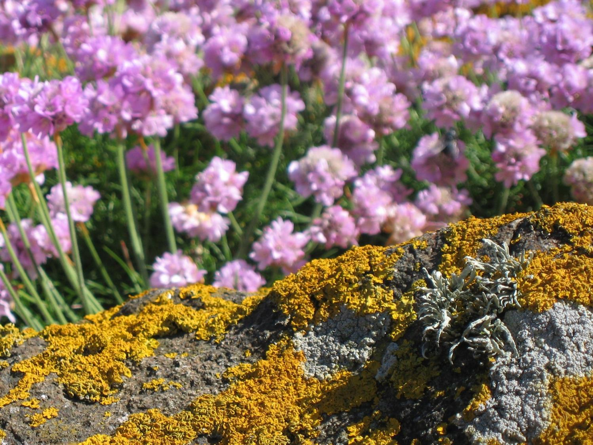
The mother of symbiosis
Lichens lead the way

Slide 6
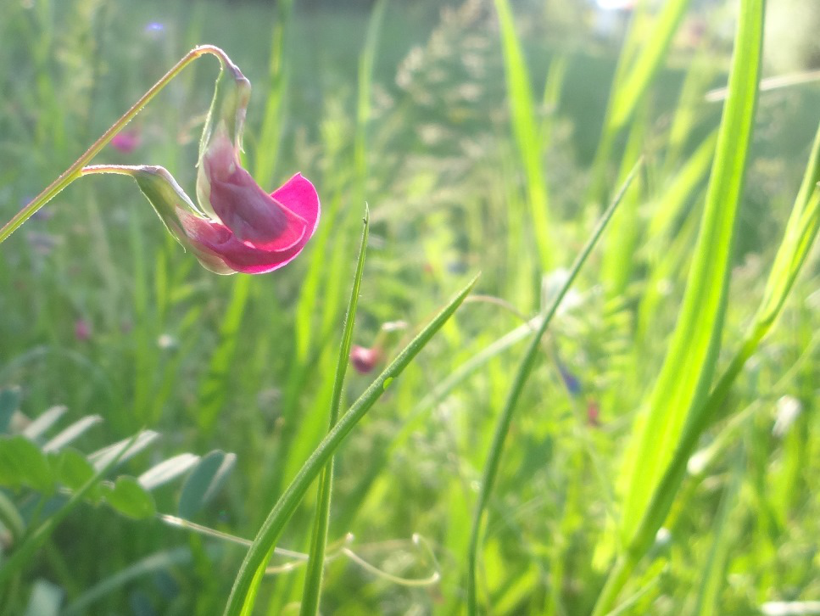
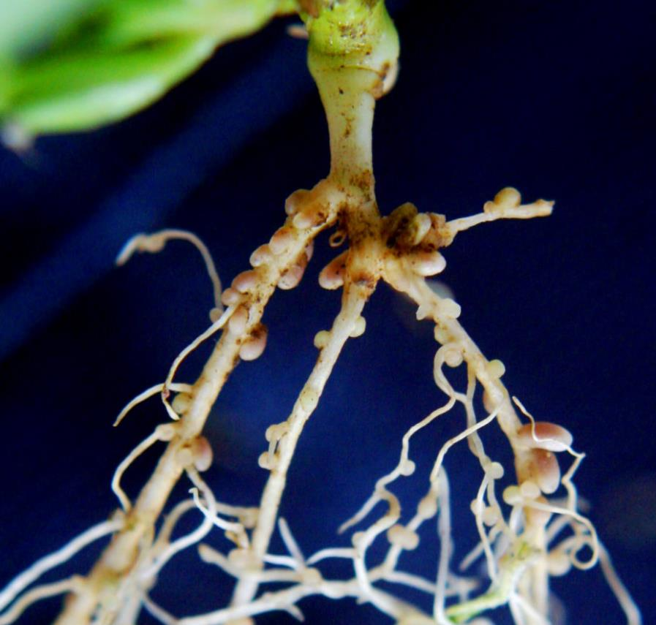
Nitrogen fixation

Slide 7
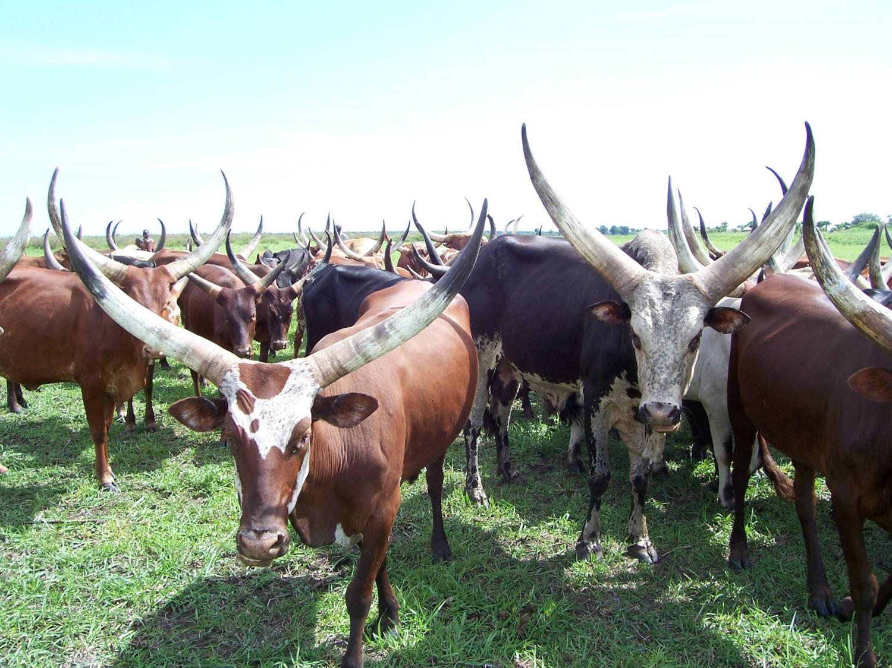
Symbiosis & breeding
Digestion & ruminants

Slide 8
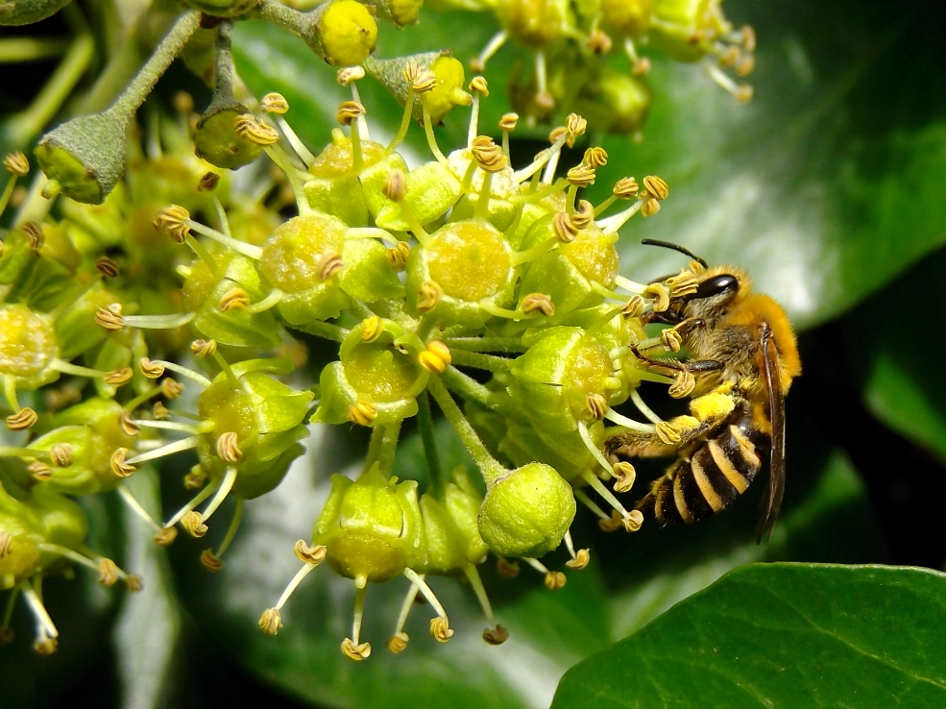
Pollination

Slide 9
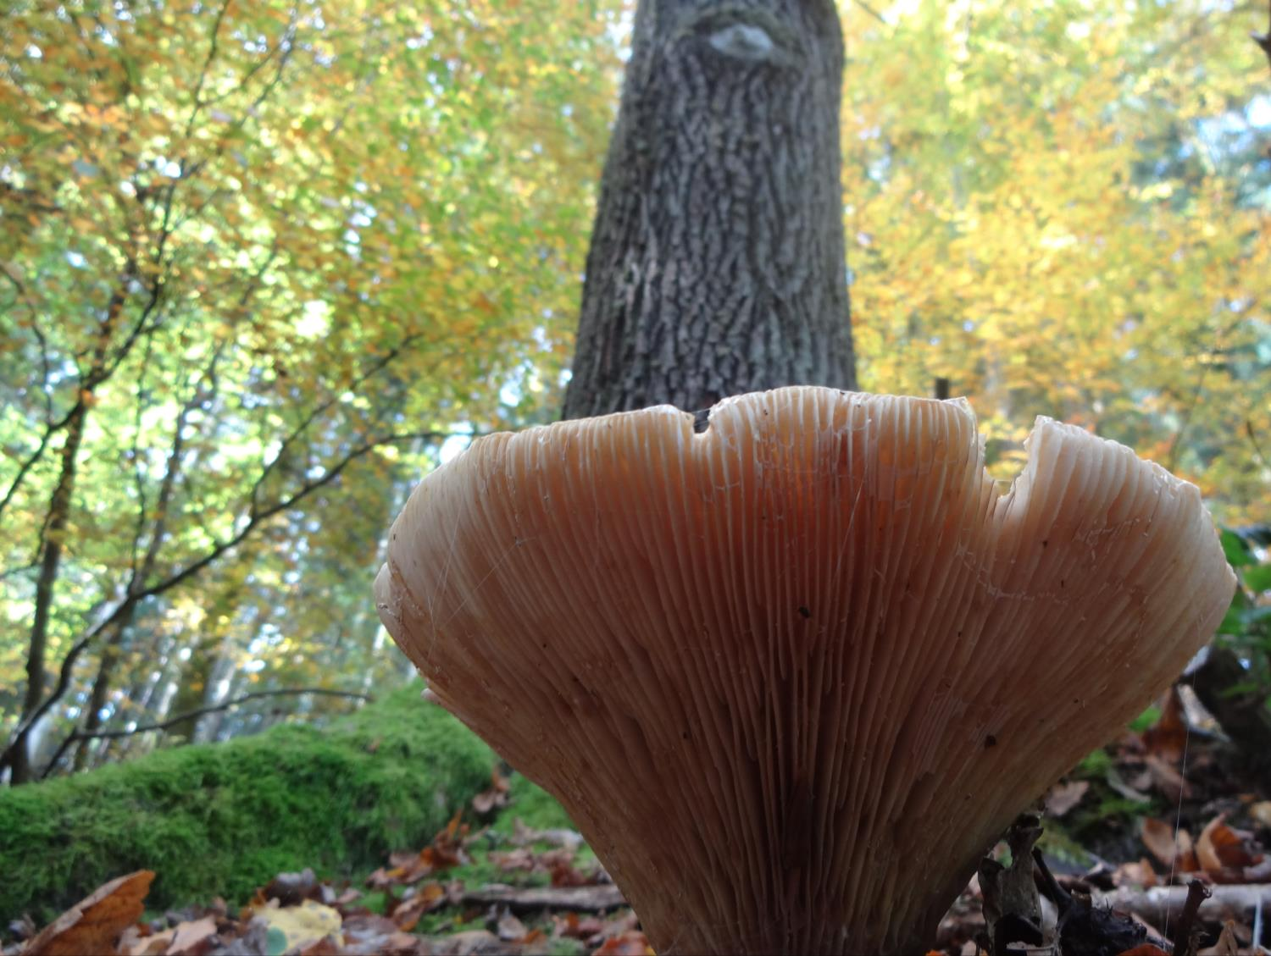
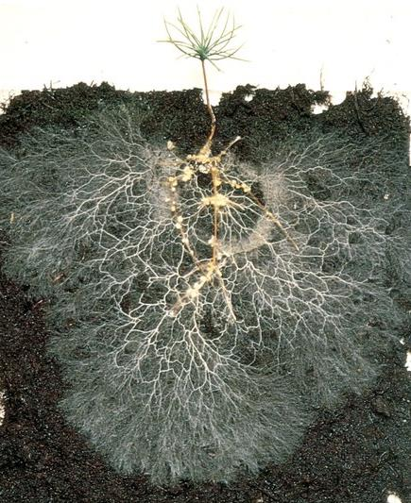
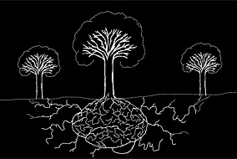
Plants & fungi
Trees & mycorhizae
Watch over the health of others to ensure their own
…without a Board of Directors
Notes:
9

Slide 10
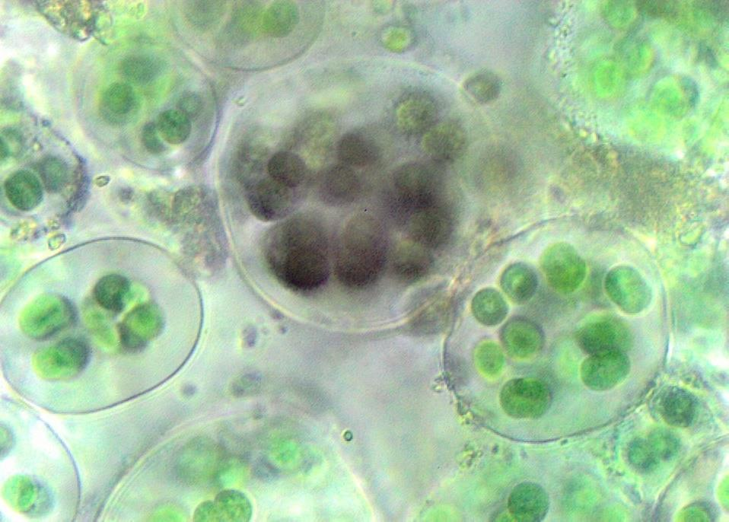
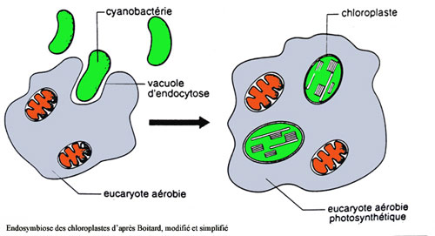
Symbiosis & complexity jumps
Chloroplasts & plants
Mitochondria & multicellularity
Notes:
De la prédation/compétition à la coopération
10

Slide 11
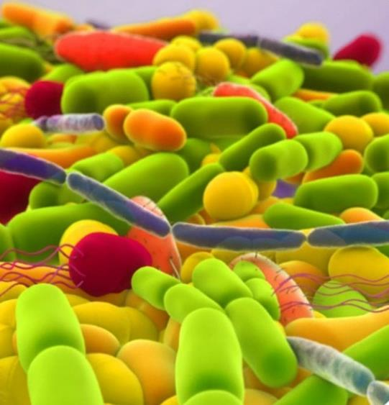
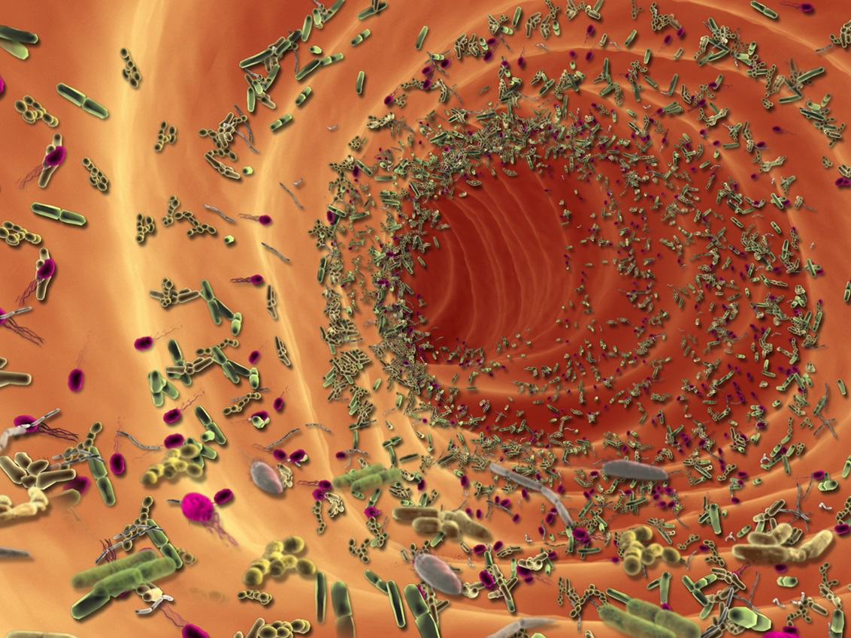
Symbiosis are everywhere
Bacteria (80% of total genes number) + Homo sapiens (20%)

Slide 12
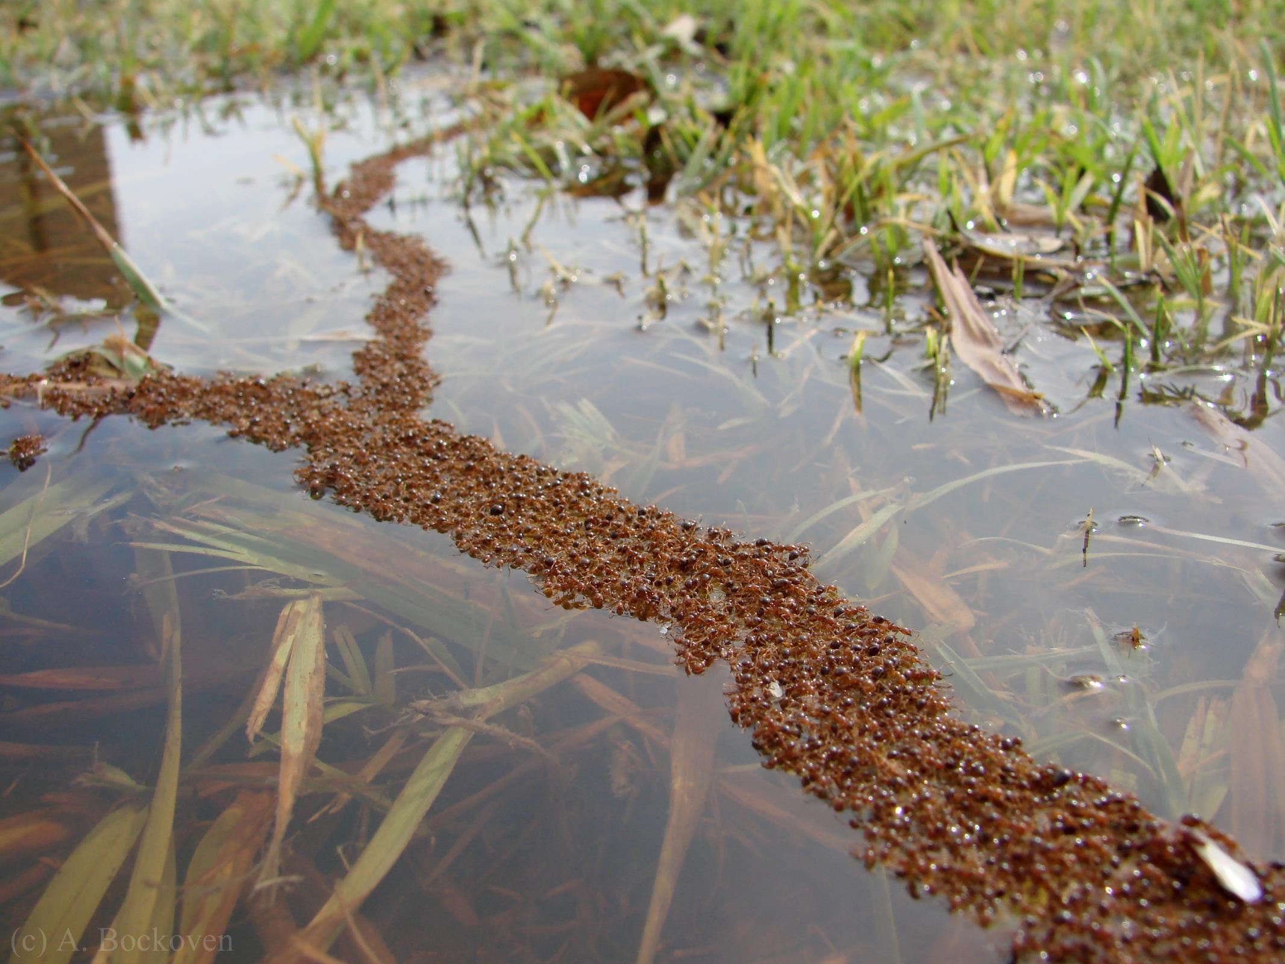
Mutual aid within species
Social insects

Slide 13
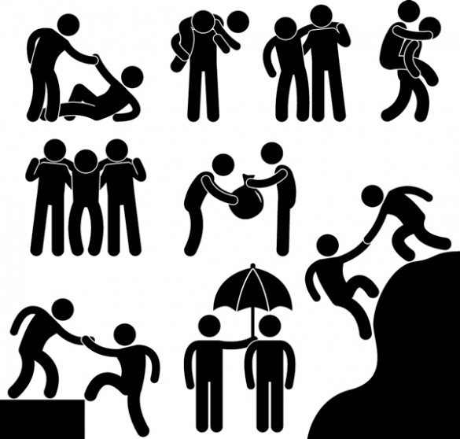
Discreet cooperation

Slide 14
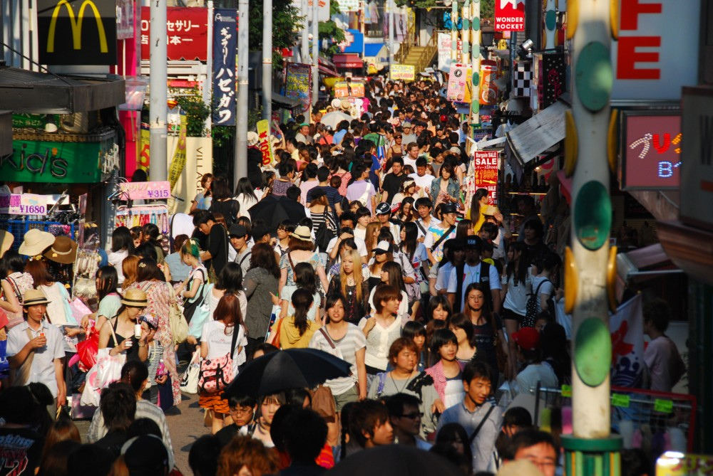

Slide 15
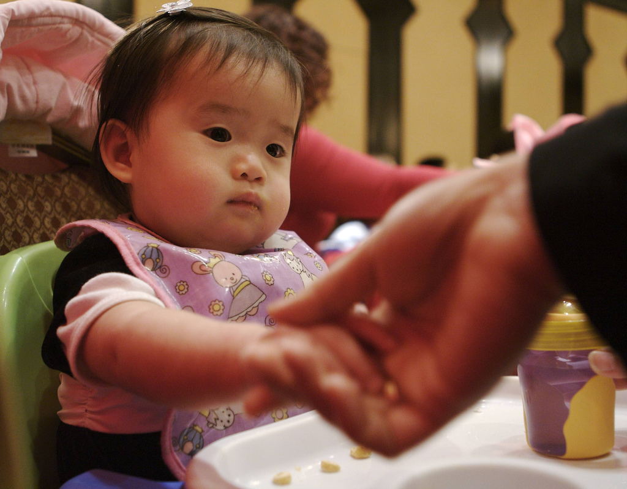

Slide 16
Enhanced reciprocity
Rewarding altruists
+
Punish cheaters

Slide 17
Three necessary ingredients
for mutual aid in a group
The feeling of security
The feeling of equality / equity
The feeling of trust

Slide 18
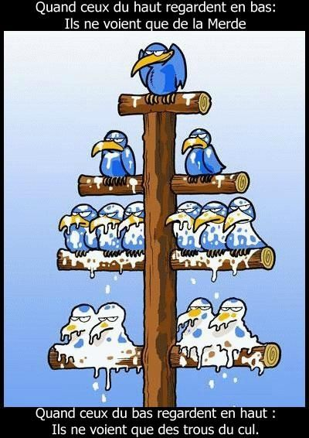
Hierarchical pyramidal organization
Is efficient in stability
Is inefficient in disturbances
Even worst in complex situations
Encourages “every man for himself”
Tous pigeons…

Slide 19
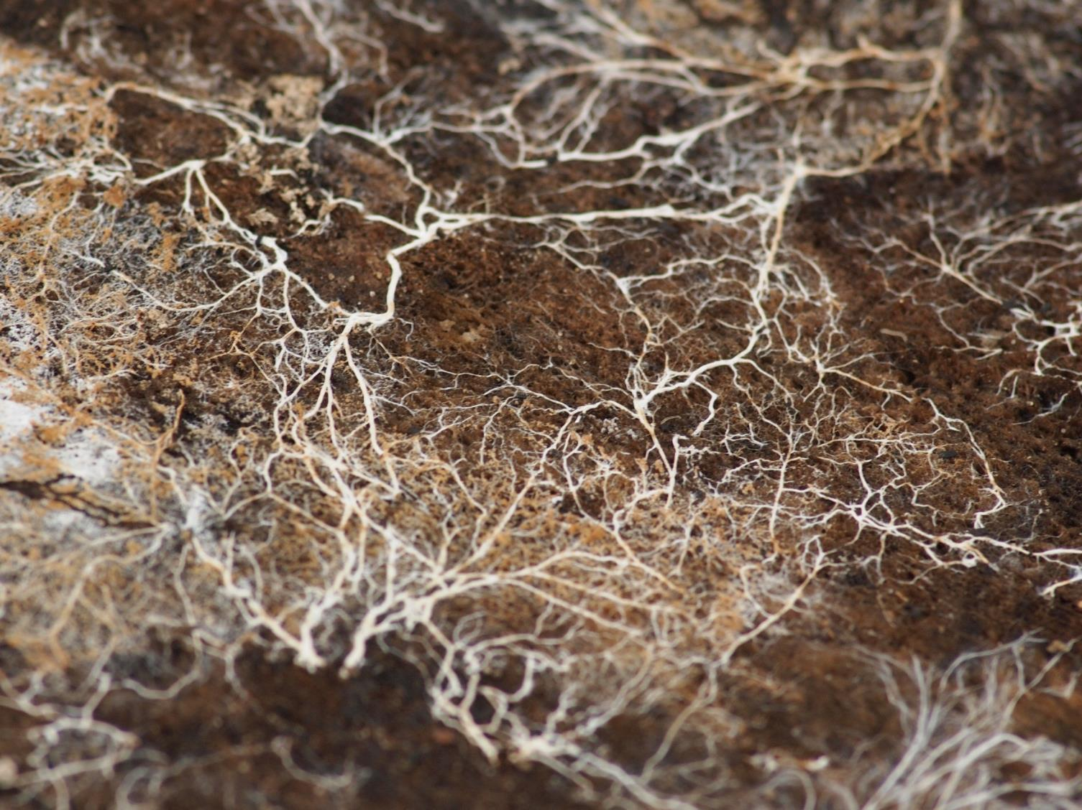
Coming back to local & interconnected intelligence
Better resilience to disturbances
Notes:
19

Slide 20
Everywhere & all the time!
Symbiodiversity
The most cooperative survive better …

Slide 21
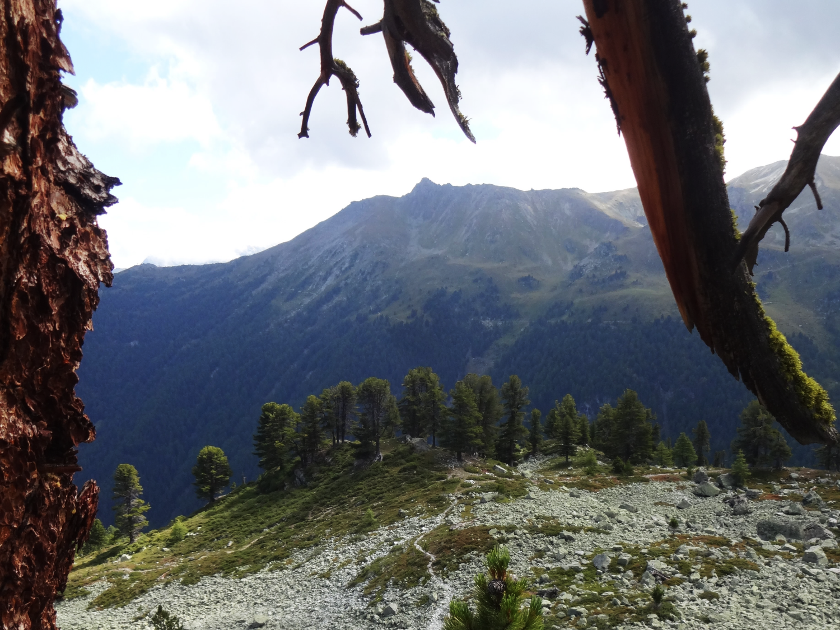
When things get harsh

Slide 22
Clever as a yeast

Slide 23
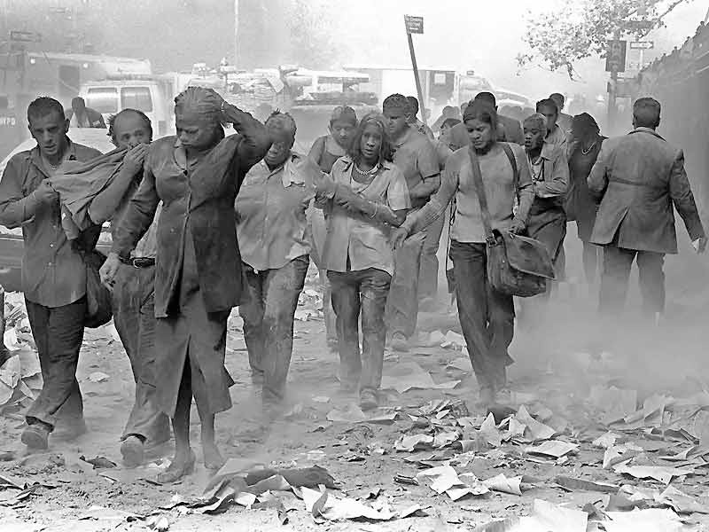
Shortages generate cooperation
It’s in abundance that competition flourishes

Slide 24
Everywhere & all the time!
Symbiodiversity
The most cooperative survive better …
A hostile environment brings out mutual aid

Slide 25
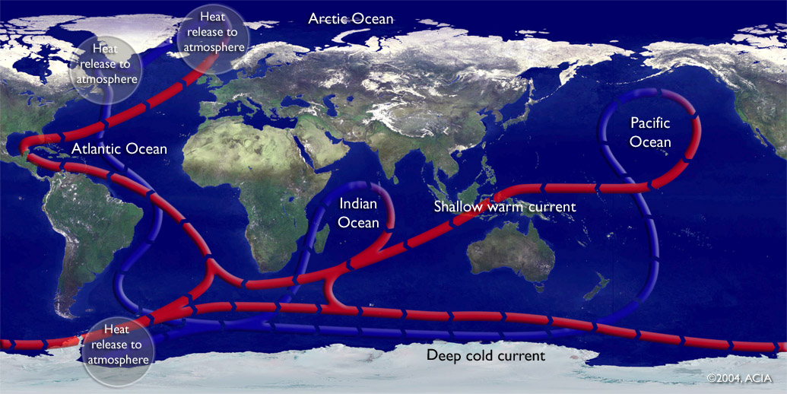
… when it will heat up !
From 1.5 to 2°C: hundreds of millions more dead
The Paris agreement (COP 21, 2015) is non-binding
The commitments made lead us to 3.2 ° C
4 years later, no european countries have fulfilled
its commitments
Notes:
80% de la hausse de t° stockée par les océans
Valeur des biens menacée à 2050, estimée à 18 700 milliards d’euros par une étude WWF-Allianz (University of East Anglia), pour 50 cm de montée des eaux, et 136 villes de plus d’un million d’habitants (octobre 2009)

Slide 26
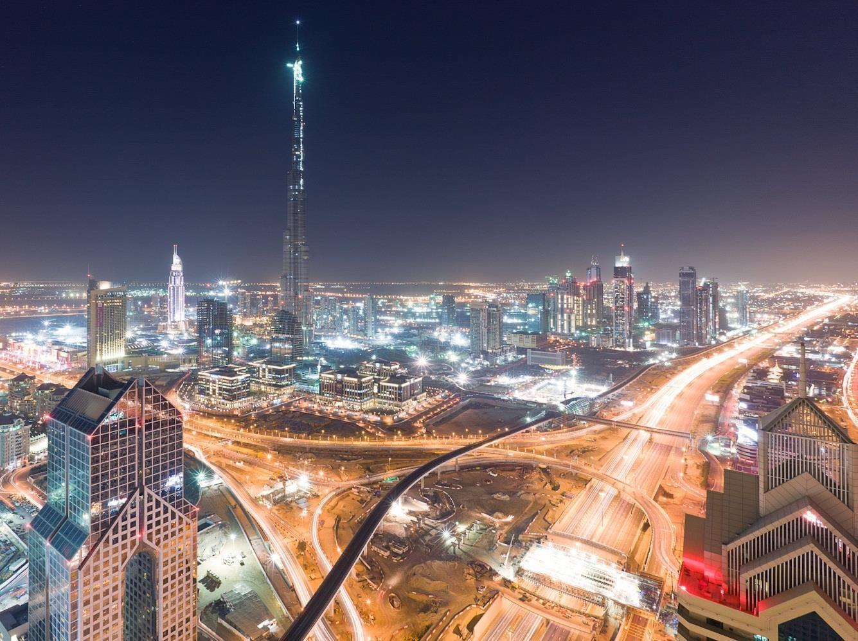
Which possible shift without mutual aid ?
For the 2°C, « negative emissions » are needed, considered today impossible
Positive feedback revised upwards (methane, albedo)
4 to 5°C more for 2100
Unlivable areas, drowned coastal cities, displacements of hundreds of millions, if not billions of people

Slide 27
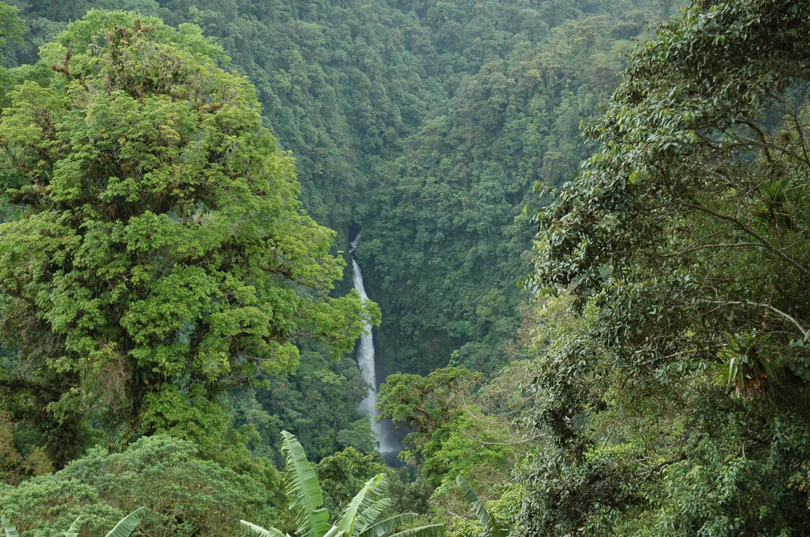
2 laws of the jungle,
and the ability to choose…
Notes:
Commentaire:
Si on regarde les autres epsèces, le premier constat, c’est que ca grouille, ca prospère, cà s’adapte et çà évolue depuis 3.8 milliards d’années. Sans combustibles fossiles, sans énergie nucléaire et sans épuiser ses ressources

Slide 28
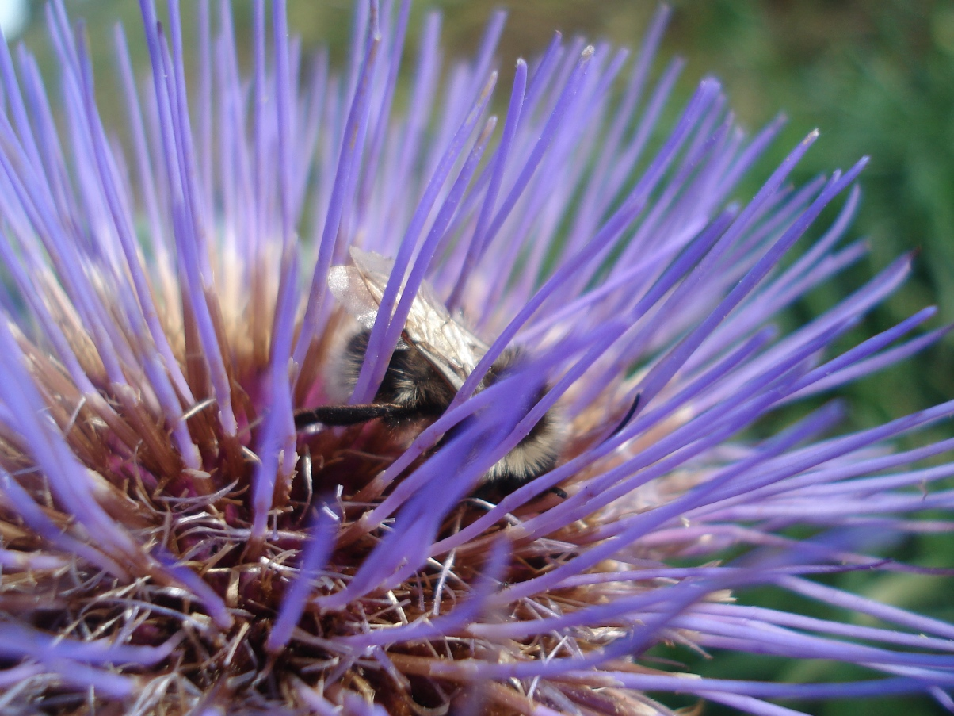
Thanks for your attention !

Slide 30
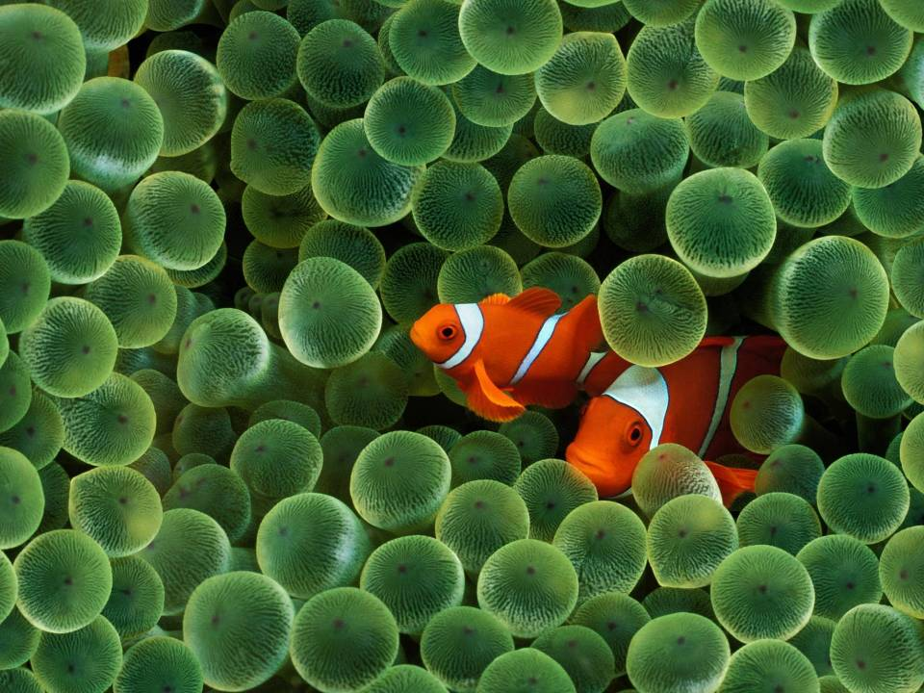
Relationships between species
A
B
Relation
+
+
Mutualism (symbiosis)
+
0
Commensalism
0
0
Coexistence
+
−
Parasitism/predation
−
−
Competition

Slide 31
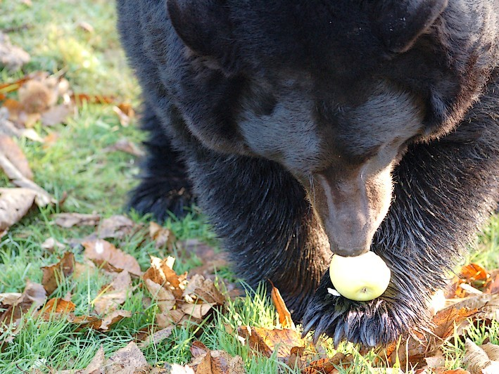
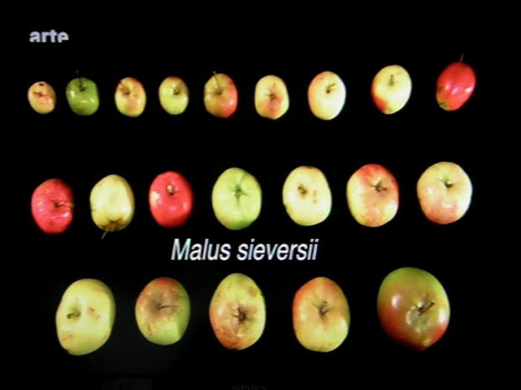
Symbiosis & domestication
Seed dispersal

Slide 32
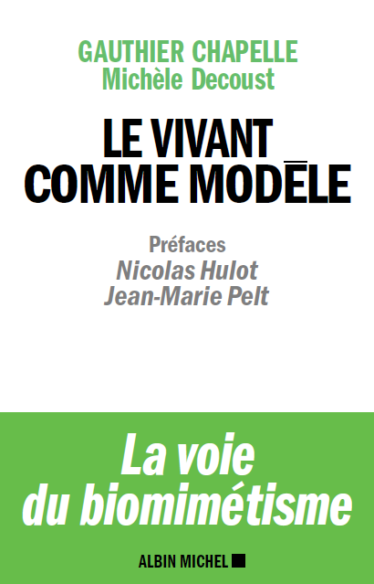
Merci de votre attention !

Slide 33
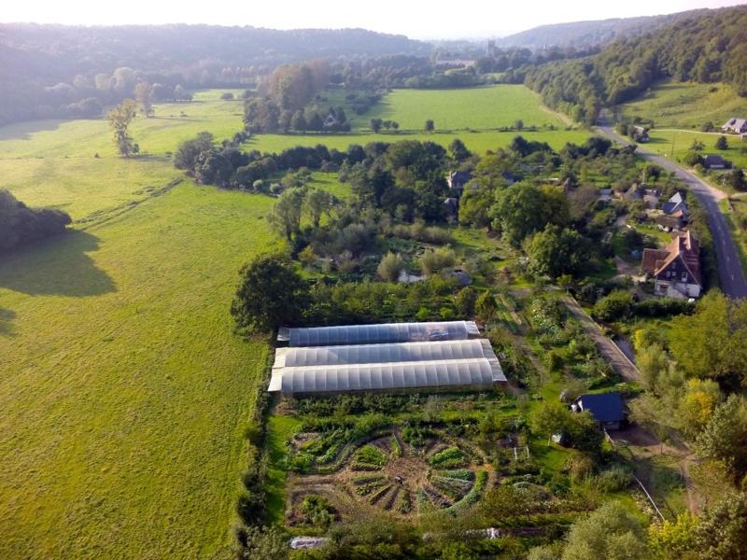
Et pour l’agriculture ?
Agroécologie sans pétrole
Fixer du carbone
Nourrir x milliards d’humains
Sur des combinaisons inédites sol/climat/plante
Des arbres, des arbres ! (mais lesquels ?)
L’entraide entre humains et avec les autres espèces
Source : Nicolas Vereecken
Notes:
22) C’est forts de ces capacités qu’à partir d’îlots de résilience préparés par les pionniers, nous pourrons réorganiser cette nouvelle sous-économie post-pétrole, symbiotique, bio-inspirée et régénératrice, qui à son tour, pourra ralentir, puis arrêter son impact négatif sur la biodiversité, et éviter d’offrir aux enfants du futur à 3 générations d’ici un monde sans baleines, sans tigres, sans girafes, sans crapaud doré ou sans baobab. Quant à la sauver, par contre, pas d’inquiétude, la biodiversité a la peau bien plus dure que la sous-économie thermo-industrielle, plus dure que l’espèce humaine, et elle y parviendra sans nous comme elle l’a toujours fait…

Slide 34
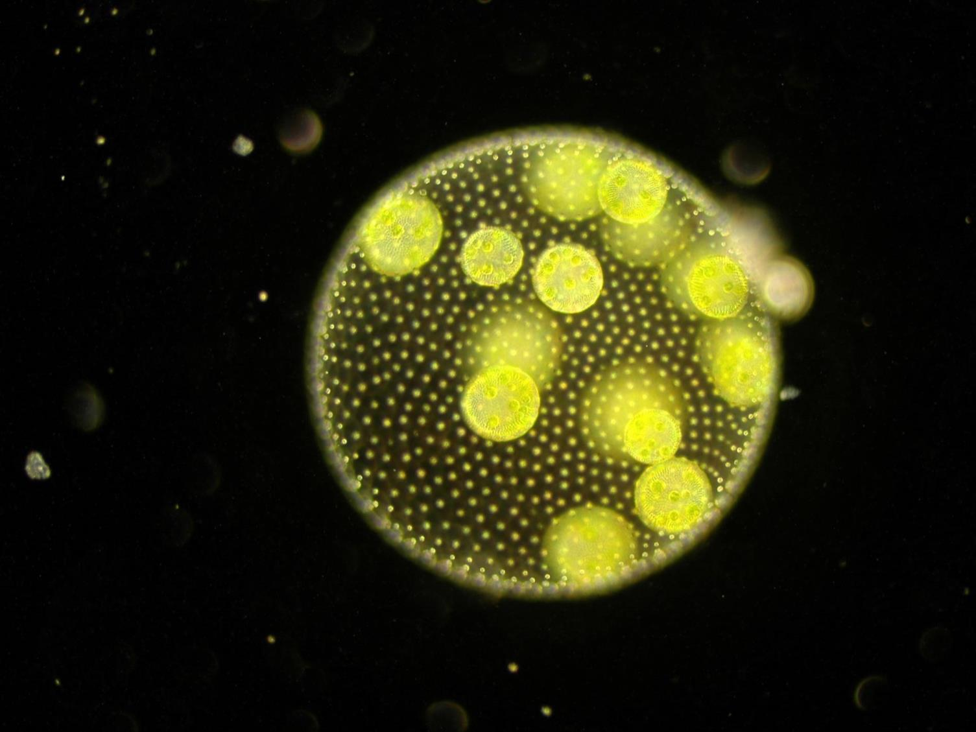
Les membranes
Contiennent
Protègent
Filtrent les entrées et les sorties
Garantissent l’identité
Des processus collaboratifs pour
créer de la confiance

